Slide 1
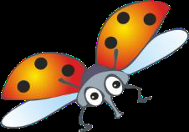
Использование игровой методики познавательно-творческого развития дошкольников «СКАЗКИ ФИОЛЕТОВОГО ЛЕСА» в работе учителя -дефектолога и учителя -логопеда
Подготовили и провели:
учитель-дефектолог ГБУ ДО ЦППМСП Московского района СПб
Ольга Николаевна Малкова
учитель-логопед ГБУ ДО ЦППМСП Московского района СПб
Ангелина Анатольевна Баринова

Slide 2
«Сказки Фиолетового Леса» — это оригинальная авторская проблемно-игровая методика познавательно-творческого развития детей дошкольного возраста. Автор Т.Г.ХАРЬКО» В основе этой методики лежат развивающие игры В.В. Воскобовича. «Фиолетовый лес» представляет собой некое сказочное пространство, в котором каждая игра имеет свою область и своего героя.

Slide 3
Содержание методики «Сказки Фиолетового Леса» реализуется через игровое взаимодействие детей и взрослых в сюжетных линиях сказок Фиолетового Леса.
Сюжет – это приключения персонажей в Фиолетовом Лесу, во время которых происходят различные превращения и чудеса, случаются фантастические явления.

Slide 4
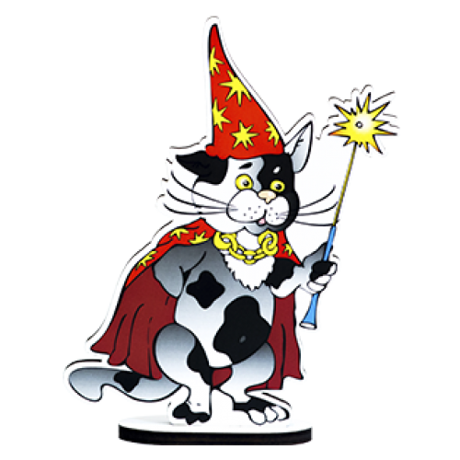
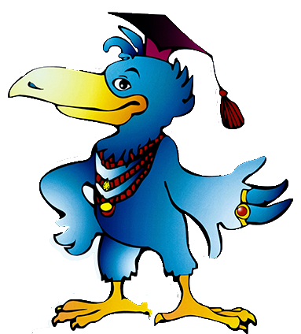
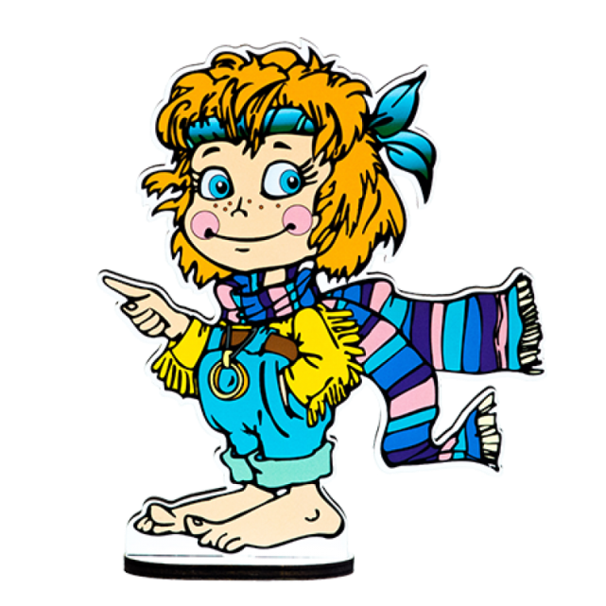
Например, «Волшебная восьмёрка» - это арена Цифроцирка и знаменитый фокусник Филимон Коттерфильд. «Чудо-соты» - это Чудо-острова, Пчелка Жужа и её друзья», Геконт» - Чудесная Поляна Золотых Плодов, Малыш Гео, Ворон Метр и Паук Юк.

Slide 5
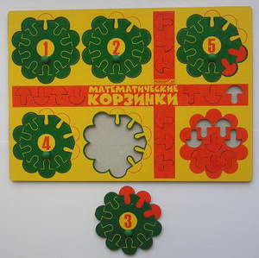
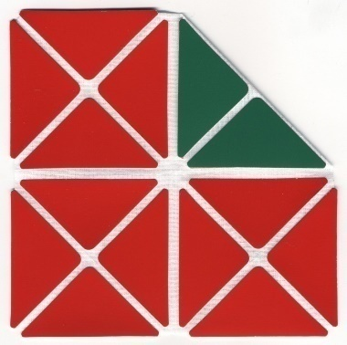
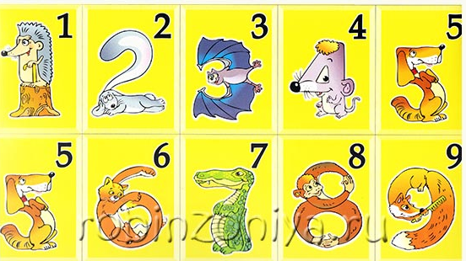
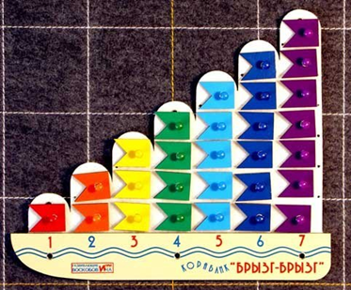
Игры, направленные на логико–математическое развитие
В процессе освоения цифр, понятия«количество»
(«Математические корзинки», геометрических фигур. Пространственных отношений происходит развитие мыслительных операций.
Сюда можно отнести игры на трансформацию («Квадраты Воскобовича», «Змейка»)

Slide 6
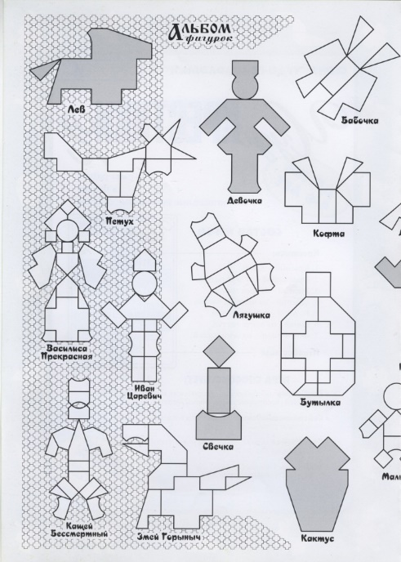
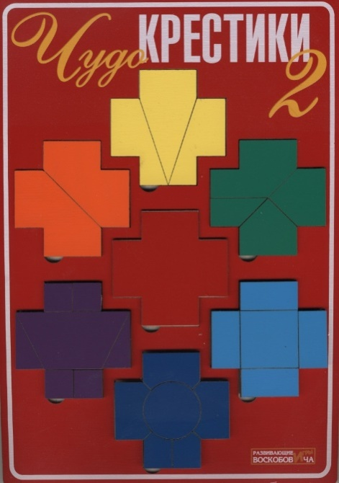
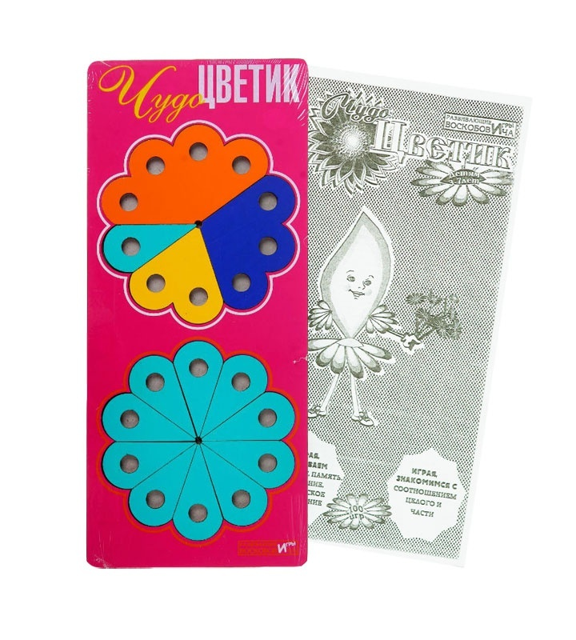
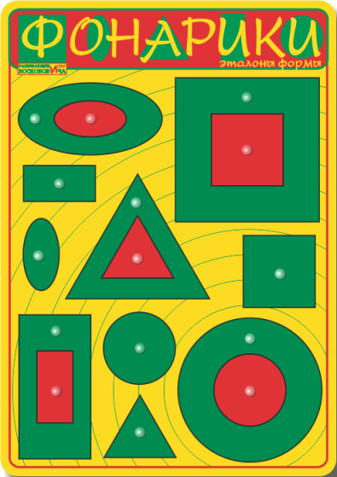
Плоскостное моделирование («Чудо-крестик», «Чудо-соты»), освоение целого и части («Чудо-цветик», «Геоконт», «Шнур-затейник»,
« Фонарики», «Прозрачный квадрат»).

Slide 7
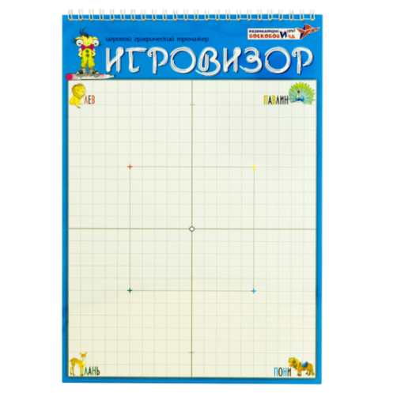
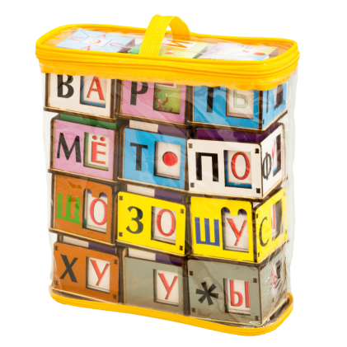
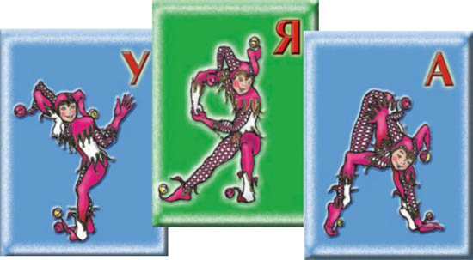
Игры с буквами, звуками, слогами и словами
К этой группе можно отнести игровые пособия (коврограф «Ларчик», «Игровизор», пособие «Теремки Воскобовича»). Несмотря на различную направленность, все игры и пособия дают возможность участвовать в творческом процессе, который проявляется в придумывании различных образов, задач и действий.

Slide 8
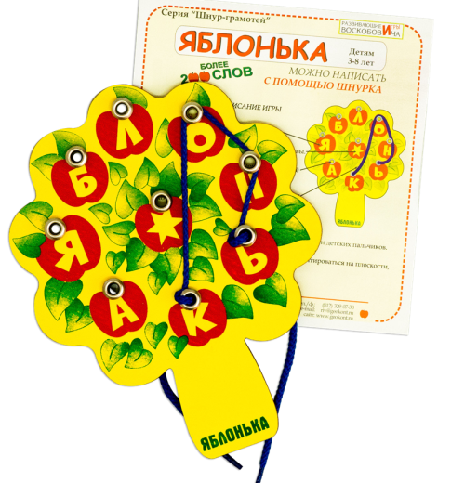
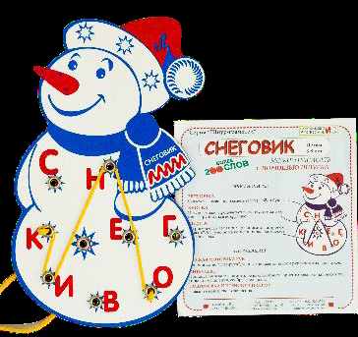
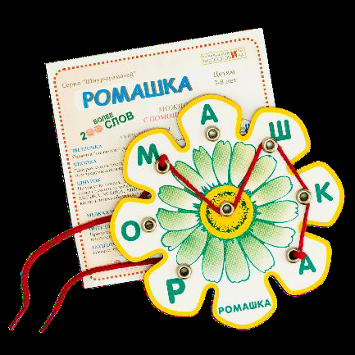
«Яблонька», «Снеговик», «Ромашка», «Парусник»
На играх в форме яблони, снеговика, парусника и цветка ромашки нарисованы буквы, из которых при помощи шнурка можно составить сотни слов! Эрудиты развивают навык чтения, словотворчество. Наличие кнопок и шнурка способствует овладению действиями –продевать, огибать, закручивать, а использование звездочки-символа (заменителя буквы) помогает осознанию ребенком возможности написания нескольких слов, изменяя только одну букву!
Важно: придумывать и «писать» слова можно с закрытыми глазами.

Slide 9
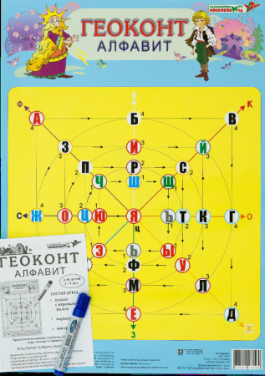
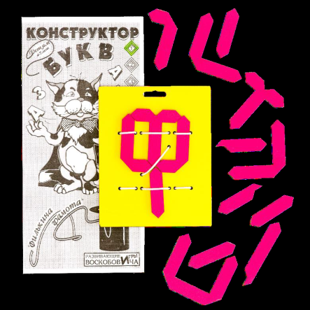
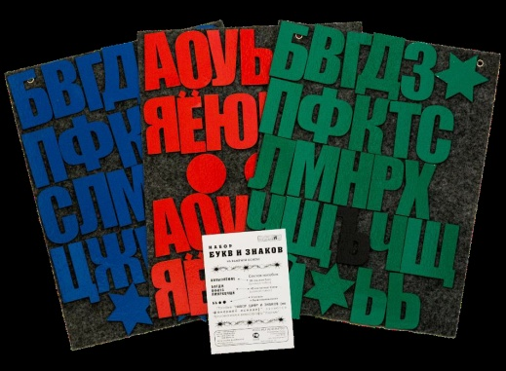
Другие комплекты, используемые учителями - логопедами
Развивающая предметно-пространственная среда «Фиолетовый лес»
Игровой комплекс "Коврограф Ларчик"
Игровой комплект "МиниЛарчик"
Приложение к "Коврографу Ларчик" («Набор букв и знаков Ларчик» )
Графический тренажер "Игровизор" (приложение «Лабиринты Букв. Гласные», «Лабиринты Букв. Согласные»)
Комплекст "Геоконт"(плакат «Геоконт. Алфавит», игра «Геоконт ‘’Штурвал. Алфавит’’»)
Комплект "Знаковые конструкторы" (игры «Конструктор букв 1,3»)

